Slide 1
Autor: Mgr. Jana Pavlůsková
Datum: duben 2013
Ročník: 8.
Vzdělávací oblast: Člověk a příroda
Vzdělávací obor: Zeměpis
Tematický okruh: Zeměpis světadílů
Téma: Severní Evropa – Dánsko, Finsko, Švédsko, Norsko, Island
Anotace: Prezentace určená jako výklad k učivu o státech
severní Evropy.
Materiál je doplněn množstvím fotografií, shrnutím ve
formě otázek k opakování a odkazem na interaktivní
test k procvičení.

Slide 2
Severní Evropa - Dánsko, Finsko, Švédsko, Norsko, Island

Slide 3
Zopakujte si:
a)
Řeky Skandinávie jsou využívány především
k dopravě
k výrobě elektrické energie
k zavlažování

Slide 4
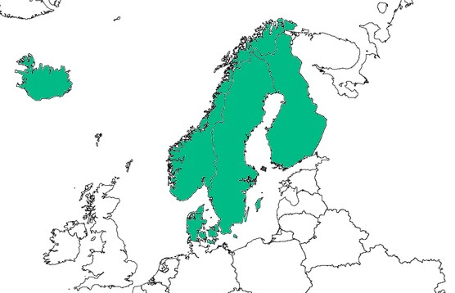
Island
Švédsko
Finsko
Norsko
Dánsko

Slide 5
Přírodní podmínky
Podnebí
chladné, na jihozápadě zmírněné Severoatlantickým oceánským proudem
Povrch
ovlivněn činností ledovce
Skandinávské pohoří
Dánsko nížiny
Finsko jezerní plošiny
jehličnaté lesy (tajgy)
Vodstvo
- krátké řeky s velkým spádem (výroba elektrické energie)
- jezera – ledovcový původ, využití v dopravě a průmyslu, Švédsko, Finsko (Saimaa)

Slide 6
Obyvatelstvo
extrémně nízká hustota zalidnění – 6,5 krát nižší než u nás
nerovnoměrné rozmístění
vysoká urbanizace (80%), 1/5 obyvatel v metropolích
90% obyvatel luteráni
Hospodářství
ekonomicky úspěšné státy
těžba ropy ( Severní moře)
dřevozpracující a papírenský průmysl (těžba dřeva v tajze)
špatné podmínky pro zemědělství (kromě Dánska)
rybolov

Slide 7
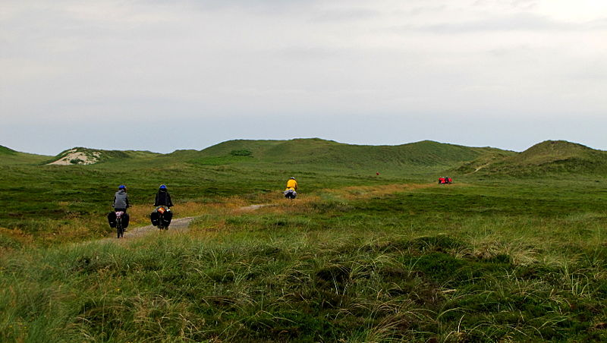
Dánsko
- nachází se na Jutském poloostrově a přilehlých ostrovech
je to království
nejvyšší podíl orné půdy v Evropě (téměř 70%)
Obr. 2 – dánská krajina

Slide 8
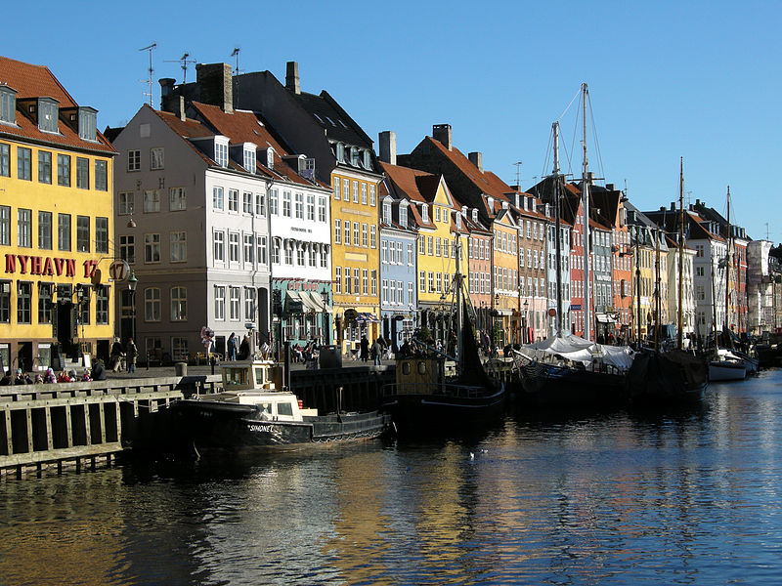
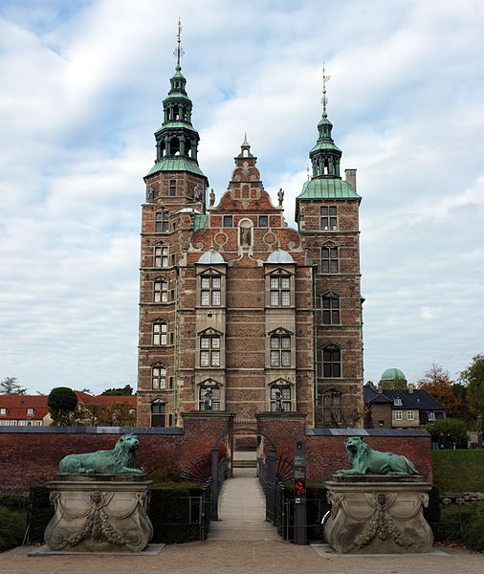
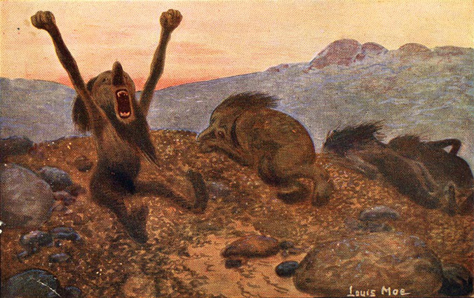
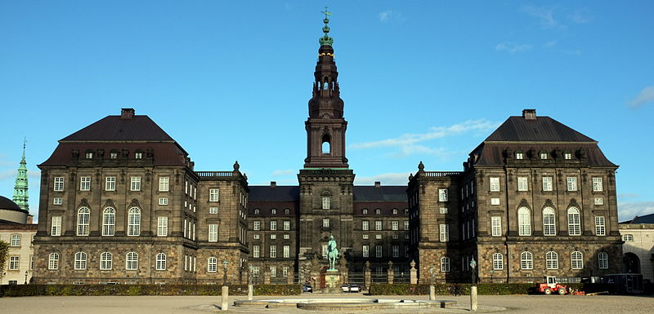
Obr. 3 – Kodaň, přístav
Obr. 4 – Rosenborg Castle
Obr. 6 – Trollové v dánských kopcích
Obr. 5 – Christiansborg_Palace

Slide 9
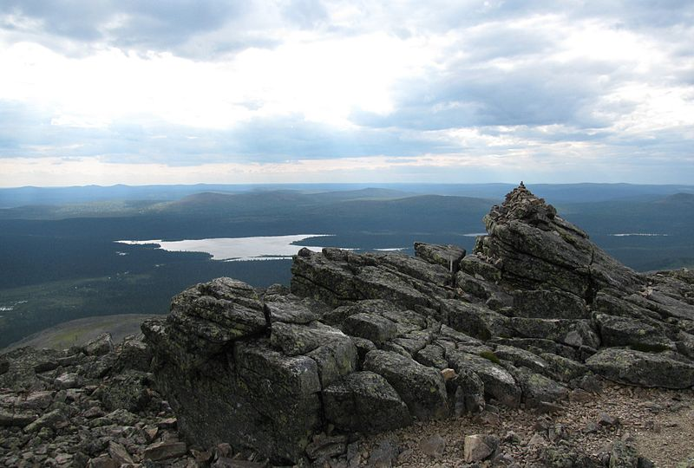
Finsko
„země tisíců jezer (30 000 – největší Saimaa)
rozsáhlé lesy => největší evropský vývozce dřevěných výrobků
strojírenství (lodě – ledoborce)
elektronika (Nokia)
Obr. 8

Slide 10
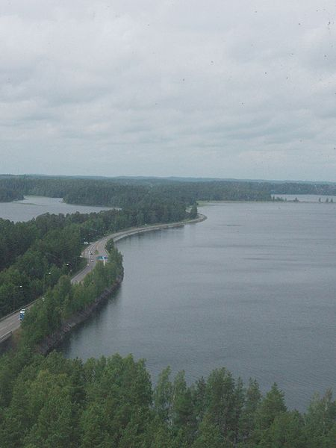
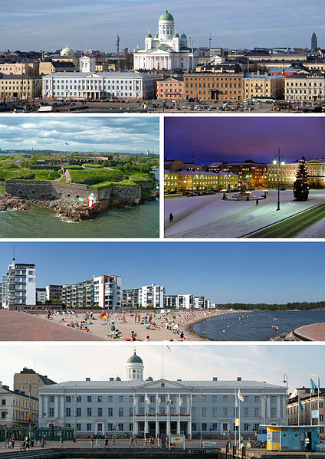
Obr. 7 - Saimaa
Obr. 10 - Helsinki
Port of Helsinki and the Helsinki Cathedral
Suomenlinna, an inhabited sea fortress in Helsinki
Helsinki Senate Square
A panorama of Aurinkolahti
The city hall of Helsinki

Slide 11
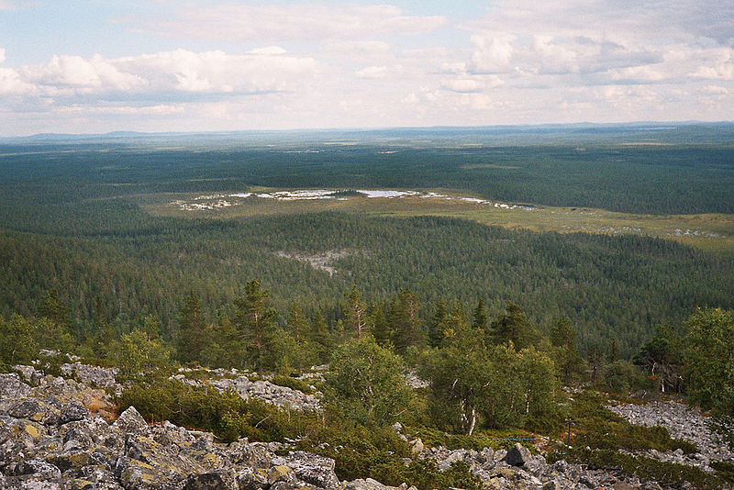
Obr. 9 - tajga

Slide 12
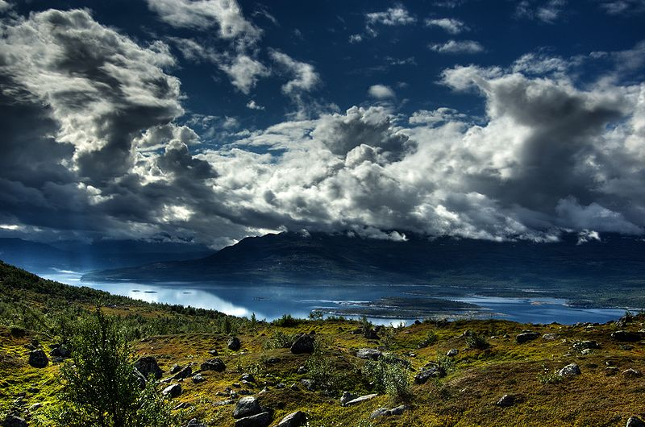
Švédsko
hutnický průmysl (švédská ocel)
zemědělství téměř kryje spotřebu (nížina)
Stockholm – „Benátky severu“ (leží mezi jezerem Mälaren a zálivem Baltského moře
přístav Göteborg
Obr. 11 – národní parkSjöfallet

Slide 13
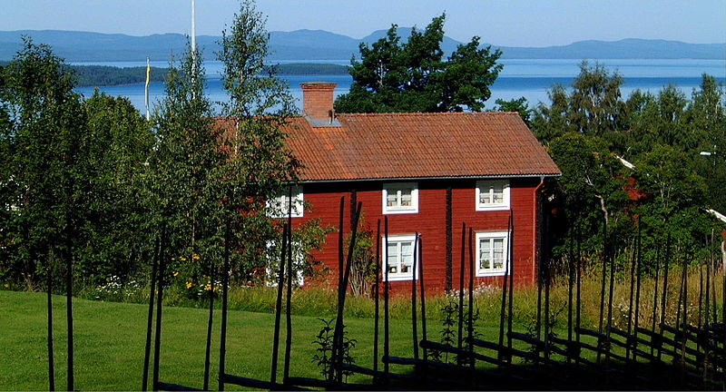
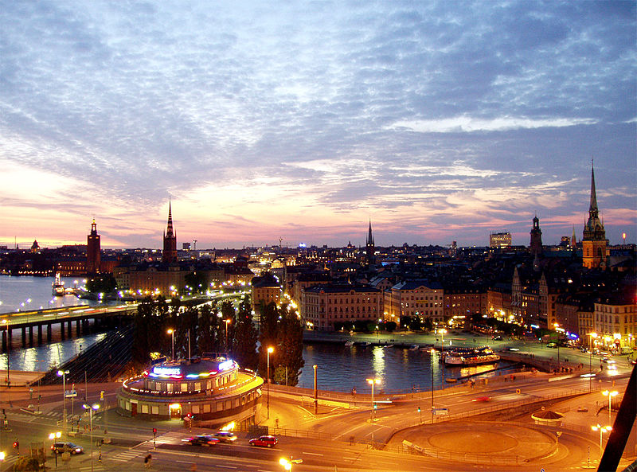
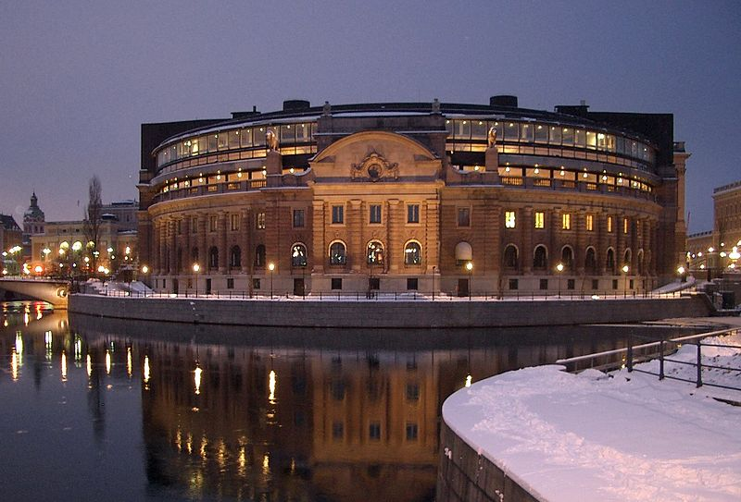
Obr. 12 – typický švédský dům
Obr. 14 – Stockholm
Obr. 13 –švédský parlament

Slide 14
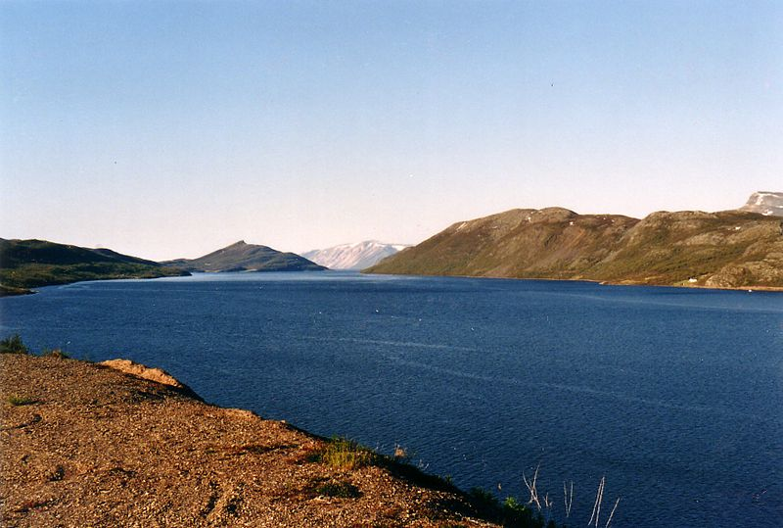
Norsko
země fjordů a tisíce ostrovů
západní svahy Skandinávského pohoří jsou nejdeštivějším místem Evropy
energetický průmysl (hydroelektrárny)
výroba hliníku
rybolov (tresky, makrely)
námořní flotila patří k největším na světě
Obr. 15 - fjord

Slide 15
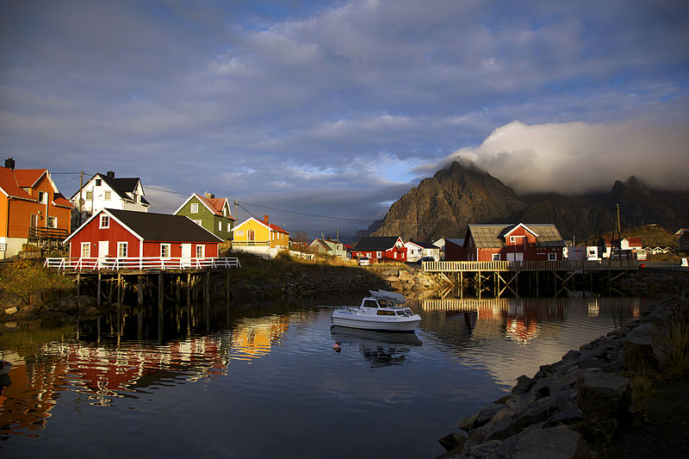
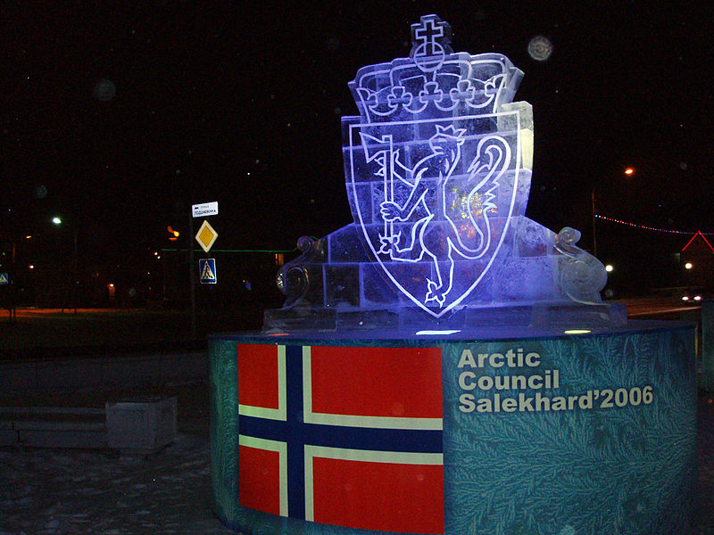
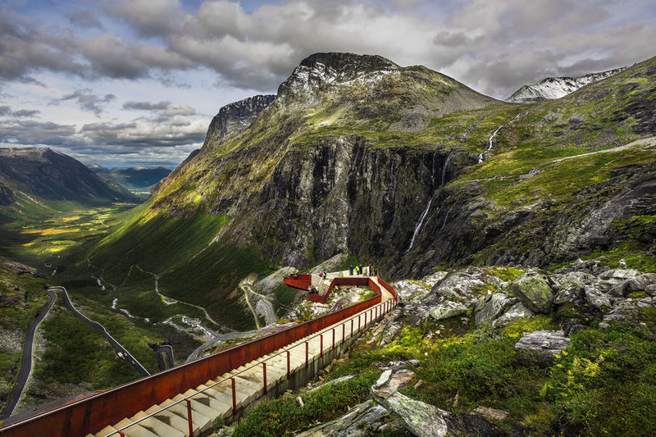
Obr. 18 – znak Norska z ledu
Obr. 16 - vesnice
Obr. 17 – Skandinávské pohoří

Slide 16
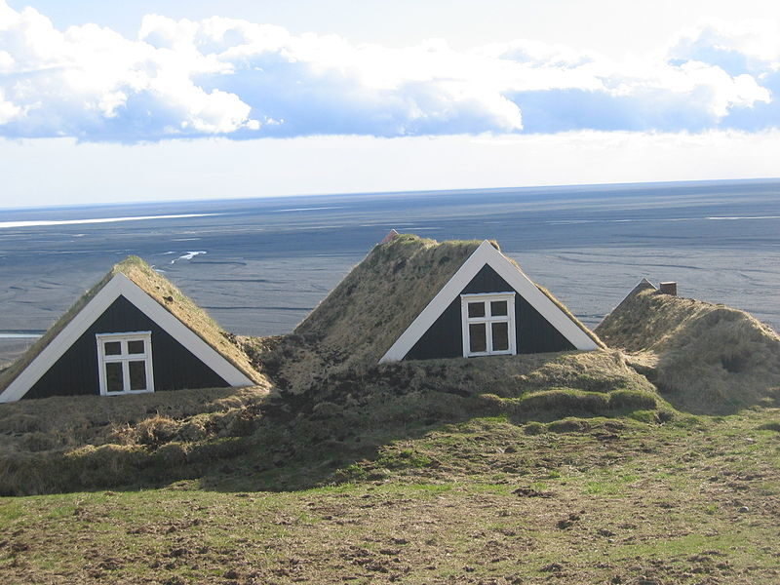
Island
ostrov „ohně a ledu“ (hornatý, zaledněný, gejzíry, sopky)
ryby a rybí výrobky – 70% exportu
nejstarší parlament na světě - Althing
neexistují železnice
Obr. 21

Slide 17
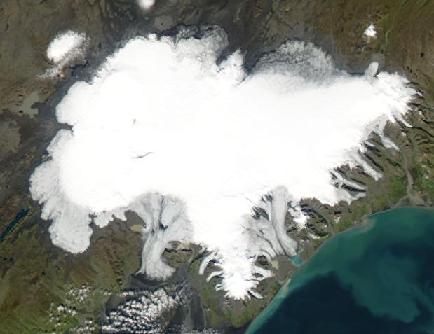
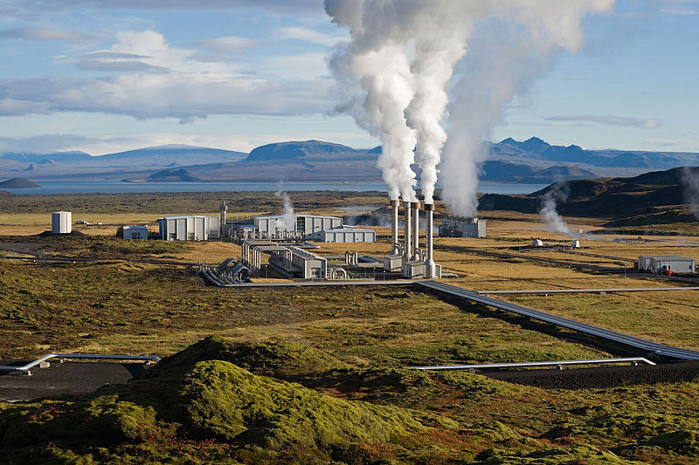
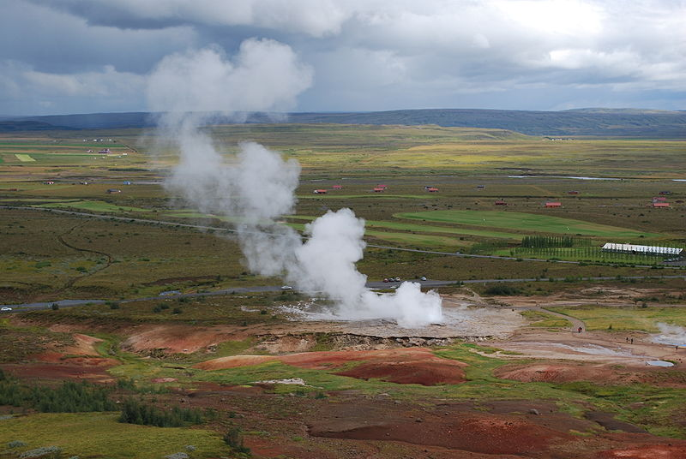
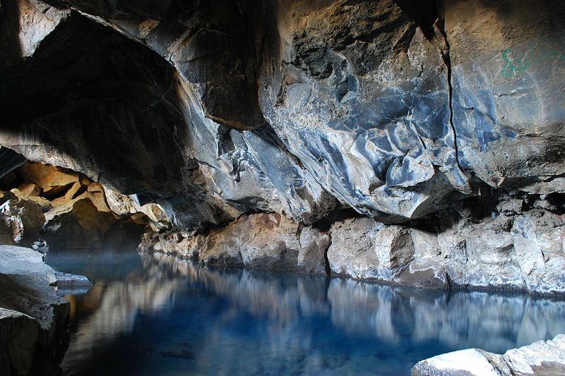
Obr. 20 – geotermální elektrárna
Obr. 19 – ledovec Vatnajökull
Obr. 23 – jeskyně
Obr. 22 – erupce Velkého gejzíru

Slide 18
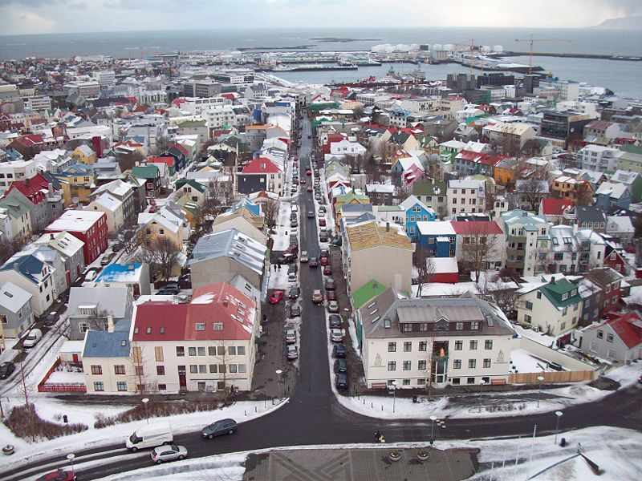
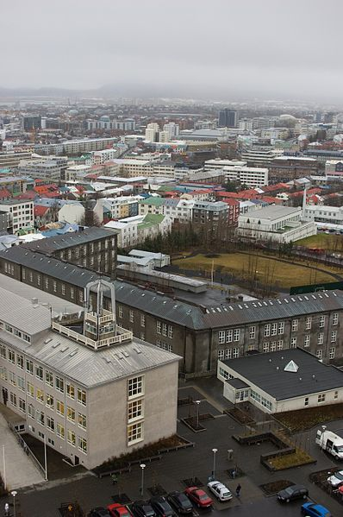
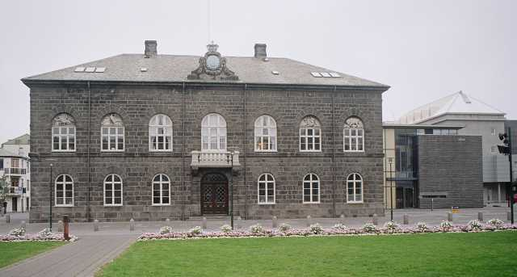
Obr. 24 - Reykjavík
Obr. 26 - Reykjavík
Obr. 25 - Althing

Slide 19
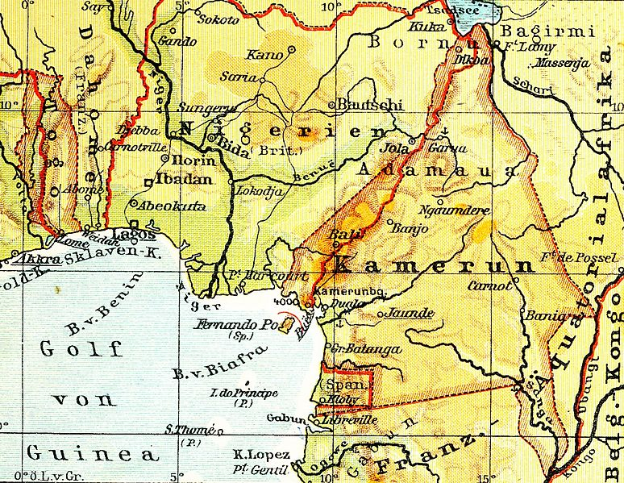
UKAŽ NA MAPĚ
Turrku, Tempere, Faerské ostrovy, Finský záliv, Botnický záliv, Rižský záliv, Kodaň, Vatnajökull, mys Nordkinn, Lofoty, Vesterály, Norské moře, Sognefjord, Narvik

Slide 20
OTÁZKY K OPAKOVÁNÍ
Který stát Severní Evropy má nejlepší podmínky k zemědělství?
Popiš povrch severní Evropy.
Charakterizuj severoevropské řeky a jejich využití.
Jak je rozmístěno obyvatelstvo severní Evropy?
PROCVIČTE SE V TESTÍKU
http://www.zcsol.cz/zaklad/testy/form.php?&jmeno_testu=../../zaklad/stranky_predmetu/zadani_testu/z7_15_blizky_vychod.txt&img_adr=../stranky_predmetu/zadani_testu/z7_15_blizky_vychod&vymazat=ano

Slide 21
POUŽITÉ ZDROJE
Obr. 1 - KoenB [2013-04-07], dostupné jako volné dílo na www: http://commons.wikimedia.org/wiki/File:Europe-nofill-black-lores.png?uselang=cs
Obr. 2 - OndraPosp [2013-04-07], dostupné pod licencí Creative Commons na www: http://commons.wikimedia.org/wiki/File:Near_klegod.JPG?uselang=cs
Obr. 3 - Johannes Jansson [2013-04-07], dostupné pod licencí Creative Commons na www: http://commons.wikimedia.org/wiki/File:Nyhavn_i_Kopenhamn.jpg?uselang=cs
Obr. 4 - xlibber [2013-04-07], dostupné pod licencí Creative Commons na www: http://commons.wikimedia.org/wiki/File:Rosenborg_Castle_%288132058622%29.jpg?uselang=cs
Obr. 5 - xlibber [2013-04-07], dostupné pod licencí Creative Commons na www: http://commons.wikimedia.org/wiki/File:Christiansborg_Palace_%288132104078%29.jpg?uselang=cs
Obr. 6 - Postcard 1918, author unknown [2013-04-07], dostupné jako volné dílo na www: http://commons.wikimedia.org/wiki/File:Trolde_postk%C3%A5rt_1918.jpg?uselang=cs
Obr. 7 - Islander [2013-04-07], dostupné pod licencí Creative Commons na www: http://commons.wikimedia.org/wiki/File:Punkaharju_road.jpg?uselang=cs
Obr. 8 - Ari Mure [2013-04-07], dostupné pod licencí Creative Commons na www: http://commons.wikimedia.org/wiki/File:Sokostin_huippu.JPG?uselang=cs
Obr. 9 - Jaro Larnos [2013-04-07], dostupné pod licencí Creative Commons na www: http://commons.wikimedia.org/wiki/File:Noitatunturi.jpg?uselang=cs
Obr. 10 - User:The Emirr, User:Dolphin Jedi, User:Acdx [2013-04-07], dostupné pod licencí Creative Commons na www: http://commons.wikimedia.org/wiki/File:HelsinkiMontage_NoEffects.jpg
Obr. 11 - Alexandre Buisse (Nattfodd) [2013-04-07], dostupné pod licencí Creative Commons na www: http://commons.wikimedia.org/wiki/File:Suorvajaure_in_stora_sjofallet_park.jpg
Obr. 12 - Hans Jensen [2013-04-07], dostupné pod licencí Creative Commons na www: http://cs.wikipedia.org/wiki/Soubor:Tallberg_house.JPG
Obr. 13 - Christian Gidlöf [2013-04-07], dostupné jako volné dílo na www: http://cs.wikipedia.org/wiki/Soubor:Sveriges_riksdag_fr_vasabron.JPG

Slide 22
POUŽITÉ ZDROJE
Obr. 14 - Oke [2013-04-07], dostupné pod licencí Creative Commons na www: http://cs.wikipedia.org/wiki/Soubor:GamlaStan_from_Katarinahissen_Stockholm_Swe.jpg
Obr. 15 - Hans Olav Lien [2013-04-07], dostupné pod licencí Creative Commons na www: http://commons.wikimedia.org/wiki/File:1989.06.04_Smalfjord.jpg?uselang=cs
Obr. 16 - Karin Beate Nøsterud [2013-04-07], dostupné pod licencí Creative Commons na www: http://commons.wikimedia.org/wiki/File:Norsk_skjaergard,_Karin_Beate_Nosterud.jpg?uselang=cs
Obr. 17 - Andrew Cawa [2013-04-07], dostupné pod licencí Creative Commons na www: http://commons.wikimedia.org/wiki/File:Trollstigen_viewpoint.jpg?uselang=cs
Obr. 18 - Nikolaj Bock [2013-04-07], dostupné pod licencí Creative Commons na www: http://commons.wikimedia.org/wiki/File:Norges_statsvapen_som_isskulptur.jpg?uselang=cs
Obr. 19 - Ævar Arnfjörð Bjarmason [2013-04-07], dostupné jako volné dílo na www: http://cs.wikipedia.org/wiki/Soubor:Vatnaj%C3%B6kull.jpeg
Obr. 20 - Gretar Ívarsson [2013-04-07], dostupné jako volné dílo na www: http://cs.wikipedia.org/wiki/Soubor:NesjavellirPowerPlant_edit2.jpg
Obr. 21 - Nikolaj Bock [2013-04-07], dostupné pod licencí Creative Commons na www: http://commons.wikimedia.org/wiki/File:Hus_pa_island.jpg?uselang=cs
Obr. 22 - Chmee2/Valtameri [2013-04-07], dostupné pod licencí Creative Commons na www: http://commons.wikimedia.org/wiki/File:Great_Geysir_%282%29.jpg?uselang=cs
Obr. 23 - Chmee2 [2013-04-07], dostupné pod licencí Creative Commons na www: http://commons.wikimedia.org/wiki/File:Grj%C3%B3tagj%C3%A1_caves_in_summer_2009_%282%29.jpg?uselang=cs
Obr. 24 - Jóhann Heiðar Árnason [2013-04-07], dostupné pod licencí Creative Commons na www: http://cs.wikipedia.org/wiki/Soubor:Reykjav%C3%ADk_s%C3%A9%C3%B0_%C3%BAr_Hallgr%C3%ADmskirkju_2.JPG
Obr. 25 - Tomi [2013-04-07], dostupné pod licencí Creative Commons na www: http://cs.wikipedia.org/wiki/Soubor:Reykjavik_%28parlamento%29.jpg
Obr. 26 - Karl Gunnarsson [2013-04-07], dostupné pod licencí Creative Commons na www: http://commons.wikimedia.org/wiki/File:Austurbaejarskolinn_loftmynd.jpg?uselang=cs

